Slide 1

Angular 8
Eduardo García Vallejo
MELIT Technologies S.L
eduardo.garcia@melit.es

Slide 2
¿Qué es Angular?
Framework de desarrollo para JavaScript creado por Google.
Facilita el desarrollo de aplicaciones web SPA.
Herramientas para trabajar sobre los elementos de una web de una manera más sencilla y optima.
Separación completa entre el front-end y el back-end en una aplicación web.
Ya sabemos que es Angular, pero… ¿Qué es una aplicación web SPA?
Notes:
Angular es un framework de desarrollo para JavaScript creado por Google. La finalidad de Angular es facilitarnos el desarrollo de aplicaciones web SPA y además darnos herramientas para trabajar con los elementos de una web de una manera más sencilla y optima.
Otro propósito que tiene Angular es la separación completa entre el front-end y el back-end en una aplicación web.
Ya sabemos que es Angular, pero…
¿Qué es una aplicación web SPA?

Slide 3
Aplicaciones web SPA
Webs de una sola página:
La navegación entre secciones y páginas de la aplicación, así como la carga de datos, se realiza de manera dinámica, casi instantánea, y asíncronamente.
La gran ventaja: sin refrescar la página en ningún momento.
Habitualmente utilizado en servicios web, así como aplicaciones con gran carga de datos o formularios.
Fácil de desplegar, escalar y versionar con el tiempo.
¿Por qué entonces no es tan habitual en el desarrollo web?
Hasta recientemente, los motores de búsqueda tenían problemas para indexar todo el contenido de este tipo de webs.
Notes:
Una aplicación web SPA creada con Angular es una web de una sola página, en la cual la navegación entre secciones y páginas de la aplicación, así como la carga de datos, se realiza de manera dinámica, casi instantánea, asíncronamente haciendo llamadas al servidor (backend con un API REST) y sobre todo sin refrescar la página en ningún momento.
Crear aplicaciones SPA con Angular NO es obligatorio, pero sí recomendado debido a sus facilidades en rendimiento, despliegue, iteración de versiones y herramientas dadas.
Incluso hoy en día, muchos motores de búsqueda tienen problema para indexar todo el contenido de aplicaciones SPA, incluso motores como Google. Para solucionarlo existe el uso de Angular Universal, ejecutando nuestra aplicación en un servidor.
EXTENDED:
How Do Single Page Application Even Work?
Indeed, how can they work because we only loaded very little HTML from the server? Once the application is started, only data goes over the wire. So how does the new HTML come from?
Because there has got to be new HTML being generated somewhere, as it's the only way that the browser will change what it's displaying, right?
The answer is simple, and it has to do with the way that single page applications actually work when compared to traditional server-based applications.
On a traditional application (which includes the vast majority of today’s public Internet), the data to HTML transformation (or rendering) is being done on the server side.
On the other hand, Single page applications do it in a much different way:
In a SPA after application startup, the data to HTML transformation process has been moved from the server to the client – SPAs have the equivalent of a template engine running in your browser!

Slide 4
¿Por qué Angular?
No me hagas pensar:
Más funcionalidades de serie que una simple biblioteca.
Desde el primer momento sabemos cómo organizar el código, realizar las diferentes tareas que necesitamos y la arquitectura de la aplicación.
TypeScript frente a JavaScript:
Consistencia en la documentación.
Mejor y más fácil mantenimiento de las aplicaciones.
Componentes web:
Conjunto de APIs para crear etiquetas HTML personalizadas, reutilizables y autocontenidas.
¡Tu trabajo es reutilizable en distintas aplicaciones!
Notes:
EXTENDED:
1) Al ser un framework, Angular nos ofrece más funcionalidades de serie que una simple biblioteca. Con otros software similares, lo más común es tener que utilizar varias bibliotecas de terceros a la hora de desarrollar. También hay muchas decisiones que tomar a la hora de organizar el código, la arquitectura de la aplicación, etc.
Angular ofrece más opciones de serie, ayudando a arrancar sin intimidarte por la toma de decisiones. Es decir, con Angular ya sabes desde el primer momento cómo organizar el código, cómo se realizan las diferentes tareas que necesitas y la arquitectura de la aplicación.
2) Aunque se puede programar en ECMAScript, el equipo de Angular decidió que haría todo el desarrollo con el lenguaje TypeScript.
Las principales ventajas son:
Consistencia en la documentación: Cuando buscamos documentación de TypeScript toda la sintaxis y la manera de desarrollar es la misma, lo que añade coherencia a la información y a la forma de leer el código.
Mejor y más fácil mantenimiento de las aplicaciones.
Esta consistencia ayuda a evitar la confusión y la sobrecarga en la toma de decisiones derivadas de empezar a trabajar con Angular.
3) El diseño de Angular adopta el estándar de los componentes web. Se trata de un conjunto de APIs que te permiten crear nuevas etiquetas HTML personalizadas, reutilizables y autocontenidas, que posteriormente se pueden utilizar en otras aplicaciones web. Estos componentes personalizados funcionarán en navegadores modernos y con cualquier biblioteca o framework de JavaScript que trabaje con HTML.
Los componentes que creas en Angular son fáciles de convertir en componentes web nativos. A largo plazo esto es una gran ventaja pues te permitirá reutilizar componentes creados en Angular a otro tipo de aplicaciones, reutilizando tu trabajo.

Slide 5
AngularJS vs Angular 8
Angular está orientado a smartphones. AngularJS los soporta mediante bibliotecas adicionales.
Angular usa TypeScript, mientras que AngularJS usa JavaScript.
En Angular se usan componentes web y en AngularJS se usan controladores.
Se añaden herramientas a las especificaciones HTML y DOM con la intención de que sean reutilizables en distintas aplicaciones web.
La sintaxis de las directivas estructurales ha cambiado.
Por ejemplo, en Angular se usa *ngFor y en AngularJS se usa ng-repeat.
Angular usa directamente el DOM, y en AngularJS se usan directivas para acceder a él.
Notes:
EXTENDED:
Angular está orientado a teléfonos inteligentes (smartphones). AngularJS no se hizo para soportar teléfonos inteligentes (smartphones). Los soporta mediante bibliotecas adicionales pero no se hizo pensando en eso. En cambio Angular desde el principio se creó para que tuviera un buen rendimiento en los teléfonos inteligentes (smartphones).
Angular usa TypeScript, mientras que AngularJS usa JavaScript. TypeScript es un superconjunto de JavaScript, en otras palabras es un JavaScript muy mejorado.
En Angular se usan componentes web, en AngularJS se usan controladores. Los componentes web son un conjunto de características que se añaden a las especificaciones HTML y DOM. La intención es que sean reutilizables en las aplicaciones web.
La sintaxis de las directivas estructurales ha cambiado. Por ejemplo, en Angular se usa *ngFor y en AngularJS se usa ng-repeat.
Angular usa directamente el DOM. Las siglas DOM significan Document Object Model. Se trata de un conjunto de objetos para representar documentos HTML, XHTML, y XML, un modelo estándar sobre cómo pueden combinarse dichos objetos, y una interfaz estándar para acceder a ellos y manipularlos. A través del DOM, los programas pueden acceder y modificar el contenido, la estructura y el estilo de los documentos HTML y XML, que es para lo que se diseñó el DOM principalmente. En AngularJS se usan directivas para acceder al DOM, en Angular ya es algo directo.

Slide 6
Preparando el entorno
Instalar Node.js, versión 10.9.0 o superior.
Versión recomendada: Última versión LTS (Long Term Support)
Editor de texto “sofisticado”:
Editor recomendado: Visual Studio Code
Alternativas: Sublime Text, Atom, Brackets, Notepad++…
(Opcional) Gestión de repositorios con Git:
Recomendado: Github Desktop
Notes:
¿Por qué recomendamos VSCode? Es un editor de texto gratuito y open-source desarrollado por Microsoft para Windows, Linux y OS X. Incluye herramientas para debugear, conectividad con Git, multitud de extensiones, herramientas de refactorización de código y corrección de sintaxis, agiliza los imports…

Slide 7
Introducción a Git
¿Qué es Git? Un sistema de control de versiones para crear repositorios de nuestro código y trabajar cómodamente en equipo.
Las plataformas más habituales de Git: GitHub, Sourcetree y Mercurial.
Siempre ofrecen:
Un visor de ramas para comparar progresos en distintas features.
Un sistema de seguimiento de problemas.
Herramientas de revisión de código.
Notes:
From Scratch:
git init
git add .
git commit
From Existing:
git init
git add .
git add .gitignore
git commit (vim :wq guardar y cerrar)
To repository:
git remote add origin git@github.com:username/repo
OR
git remote add origin https://github.com/username/repo
git push –u origin master

Slide 8
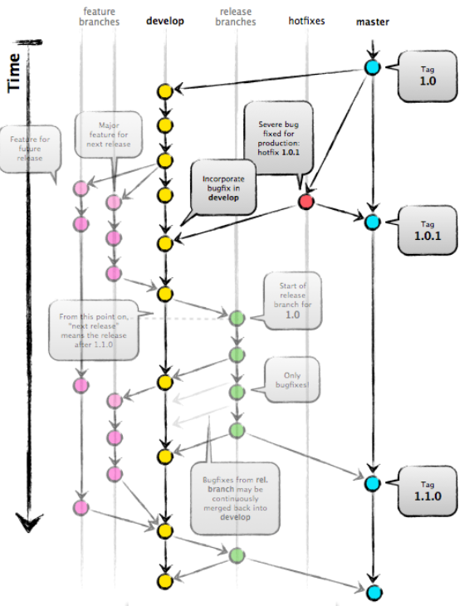
Git Flow
El flujo de trabajo con Git está pensado para el desarrollo en equipo.
Distintas ramas servirán para controlar nuestras versiones:
Master: rama de seguridad.
Develop: rama principal.
Feature branch: nuevas funcionalidades.
Release branch: ramas preparadas para despliegue.
Hotfix branch: para fixes de emergencia.

Slide 9
Angular CLI
¿Qué es Angular CLI?
Un intérprete de línea de comandos de Angular
Facilita el inicio de proyectos y la creación del esqueleto de la mayoría de los componentes.
También contiene herramientas de desarrollo para testing y despliegue
¿Cómo lo instalo?
A través de Node: npm install –g @angular/cli
Notes:
Angular CLI es el intérprete de línea de comandos de Angular que te facilitará el inicio de proyectos y la creación del esqueleto, o scaffolding, de la mayoría de los componentes de una aplicación Angular.
Necesitaremos instalarlo a través de Node con el siguiente comando:
Npm install –g @angular/cli
Herramientas testing y despliegue:
ng lint
ng test
ng build
ng serve

Slide 10

Nuestra primera aplicación
Con Angular CLI instalado, vamos al directorio donde vayamos a crear el proyecto.
Desde la consola escribiremos los siguientes comandos:
ng new my-app
cd my-app
ng serve --open

Slide 11
Entendiendo la estructura
A continuación, vamos a ver que archivos a creado Angular CLI y en que consisten cada uno de ellos:
tsconfig.json y tslint.json:
Archivos de configuración de TypeScript y TSLint.
README.md:
Para comentar la configuración de nuestra aplicación, como por ejemplo como esta hecha, derechos o que componentes hemos utilizado.
package.json:
Archivo de configuración de las dependencias que encontramos en node_modules.
package-lock.json:
Contiene información de las versiones de todos los paquetes instalados en node_modules.
Notes:
EXTRA INFO:
If you intend to have multiple projects in a workspace, you can skip the initial application generation when you create the workspace, and give the workspace a unique name. The following command creates a workspace with all of the workspace-wide configuration files, but no root-level application.
ng new my-workspace --createApplication="false" You can then generate apps and libraries with names that are unique within the workspace.
cd my-workspace
ng generate application my-first-app
The first explicitly generated application goes into the projects/ folder along with all other projects in the workspace. Newly generated libraries are also added under projects/. When you create projects this way, the file structure of the workspace is entirely consistent with the structure of the workspace configuration file, angular.json.

Slide 12
Entendiendo la estructura
La carpeta e2e:
contiene todo los ficheros relacionados con el testing de nuestra aplicación.
.editorconfig:
Archivo de configuración por si trabajamos con varios editores de texto.
.gitignore:
No esta relacionado con Angular, sino con la configuración de nuestro código y la aplicación Git.
En el se definen que archivos o carpetas queremos que Git ignore, como por ejemplo /node_modules
angular.json:
Configuración de Angular CLI y las distintas herramientas que este usa.
Notes:
EXTENDED:
¿Por qué hacemos .gitignore del directorio node_modules?
Imagina que subimos nuestro proyecto a un repositorio. Sin .gitignore si añadimos una nueva librería al directorio, Git detectará los cambios y querrá añadirlo al repositorio. Si vemos el tamaño del directorio podremos ver que esto puede llegar a ser algo bastante pesado de manejar. Por eso utilizamos el fichero package.json, para definir qué librerías se deben instalar en nuestro proyecto al correr el comando npm install.

Slide 13
Entendiendo la estructura
Ahora vamos a abrir la carpeta /src de nuestra aplicación y ver su contenido:
tslint.json, tsconfig.spec.json y tsconfig.app.json:
De nuevo estos archivos son archivos de configuración de typescript.
Estos archivos en /src sirven para que podamos desarrollar y cambiar nuestra aplicación con TypeScript. Los de fuera sirven para la configuración de Angular y que la aplicación funcione.
test.ts:
Archivo de configuración para testear nuestra aplicación.
index.html:
Este es el archivo mas importante de nuestra aplicación.
Como trabajamos en una aplicación SPA siempre estaremos en el mismo .html, en este caso index.html.

Slide 14
Entendiendo la estructura
En la carpeta /assets incluimos todas las partes estáticas de nuestra aplicación: imágenes, iconos, fuentes...
Por último, en la carpeta /environments hay dos archivos que configuran como va a trabajar Angular en versiones de desarrollo y producción.
Sin embargo, nos dejamos la carpeta más importante para nuestro proyecto: /app. ¿Qué podemos encontrar en ella?
Notes:
Los archivos mas importantes de nuestra aplicación en resumen seria:
Index.html, style.css que es donde se encontraría el css de la aplicación y la carpeta app.

Slide 15
Entendiendo la estructura
src/app/archivos | Funcionalidad
app/app.component.ts | Define la lógica del componente principal de nuestra aplicación, AppComponent. La vista asociada a este componente es la vista principal de nuestro proyecto.
app/app.component.html | La plantilla HTML asociada a AppComponent.
app/app.component.css | Hoja de estilos CSS asociada a AppComponent.
app/app.component.spec.ts | El fichero de pruebas unitarias de AppComponent.
app/app.module.ts | Define el módulo principal, AppModule, que hace que nuestra aplicación funcione. En él cargaremos los componentes necesarios para nuestra aplicación
Notes:
En la carpeta /app podemos encontrar toda la lógica y datos de nuestra aplicación. Aquí irá componentes, plantillas y estilos.
App.modules.ts es el que nos permite iniciar nuestra aplicación Angular.
¿Cómo funciona?
A este archivo se le llama modulo y como hemos dicho es el que hace que nuestra aplicación funcione, pero para ello, hay que decirle que lo lea desde el archivo main.ts para indicarle cual es nuestro modulo principal, ya que podemos tener varios modulos.
En este archivo vamos a cargar los componentes necesarios para nuestra aplicación.
Por ejemplo, AppComponent, si lo abrimos veremos que su selector es app-root, que es el nombre de la etiqueta que esta en el index.html.

Slide 16
App.component.ts
Todos los componentes están formados por:
Selector:
Nombre que le daremos a la etiqueta para introducirlo en nuestro index.html.
templateUrl:
La dirección a la plantilla html que vamos a usar con nuestro componente.
styleUrls:
Archivo .css especifico para este componente.
Class:
Aquí declaramos los métodos y variables que se verán y usaremos en la plantilla .html que estamos cargando.

Slide 17
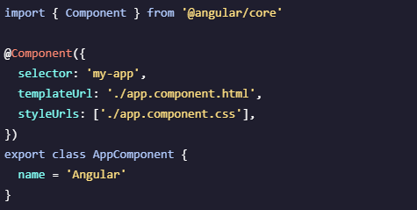
App.component.ts
Podemos crear nuevos componentes mediante el siguiente comando de Angular CLI: ng generate component nombre-componente

Slide 18

Operadores de Cadena
Permiten la unión de cadenas
Ejemplo: console.log("Hola, " + "qué tal!”) -> “Hola, qué tal!”
Precaución, TypeScript es un lenguaje interpretado:
Ejemplo: console.log(“1000” + 5) -> “10005” y no 1005.
El número se ‘castea’ a string, nunca al revés.
Desde ES6 también podemos interpolar directamente una cadena.
Ejemplo:

Slide 19
Bootstrap y Estilos
Bootstrap es un framework abierto desarrollado por Twitter que tiene como objetivo facilitar el diseño web.
Bootstrap nos facilita:
Organizar una página web de manera sencilla.
Una buena curva de aprendizaje.
Integración HTML5, CSS y JavaScript.
Elementos responsive.
Instalación de Bootstrap:
npm install --save bootstrap
Añadir ruta a la hoja de estilos de Bootstrap en nuestro angular.json.
npm install --save @ng-bootstrap/ng-bootstrap e importar en módulo principal.
Notes:
NgbModule es un wrapper de Bootstrap 4, que nos permite utilizar varias de sus funcionalidades como los dropdown o los accordion sin tener instalado Jquery, Popper.js o bootstrap.js en nuestro proyecto.

Slide 20
Funcionalidades de Bootstrap
Podemos adaptar el tamaño de nuestra página según el dispositivo:
<meta name="viewport" content="width=device-width, initial-scale=1">
También necesitamos al menos un elemento contenedor. Hay dos clases:
.container: Centra el <div> poniendo márgenes laterales y de manera responsive.
.container-fluid: Estira el <div> hasta ocupar todo el ancho de pantalla.
Bootstrap se basa principalmente en un sistema de cuadrícula:
Un container se puede dividir en múltiples filas.
Cada fila se puede divdir en hasta 12 columnas de distintos tamaños.
Notes:
Extra info Bootstrap: https://www.w3schools.com/bootstrap4

Slide 21
Funcionalidades de Bootstrap
Bootstrap cuenta con distintas clases para el sistema de cuadrícula:
.col-*: Para dispositivos muy pequeños, en anchos de pantalla menores a 576px.
.col-sm-*: Para dispositivos pequeños, en anchos de pantalla entre 576px y 768px.
.col-md-*: Para dispositivos de tamaño medio, en anchos de pantalla entre 768px y 992px.
.col-lg-*: Para dispositivos grandes, en anchos de pantalla entre 992px y 1200px.
.col-xl-*: Para dispositivos muy grandes, en anchos de pantalla superiores a 1200px.
Podemos combinar estas clases para crear un layout flexible. Nuestras columnas usarán la clase según el dispositivo.
Las clases escalan. Si tendremos el mismo número de columnas en dos márgenes distintos, sólo necesitamos especificar el menor tamaño.
Notes:
EJEMPLO MULTICLASE COLS:
<div class="col-md-4 col-sm-6">
<p>take up 33% the space on a medium screen but 50% on a small screen</p>
</div>
<div class="col-md-8 col-sm-6">
<p>take up 66% of screen on a medium screen but 50% on a small screen</p>
</div>
EXTRA:
use this when you want to change the content being displayed as the screen size changes. example usage: <div class="hidden-xs"> <p>this is visible on every screen size except on small screens</p> </div> <div class="visible-xs"> <p>this is visible only on small screens</p> </div>

Slide 22
Funcionalidades de Bootstrap
Además del sistema de cuadrícula, es interesante remarcar:
.table: Clase para dar estilos básicos a <table>. Incluye también:
.table-striped: estilo de rayas de cebra.
.table-hover: oscurece filas de la tabla en mouseover.
.table-responsive: adapta la tabla al espacio asignado.
Clases contextuales:
-success, -info, -warning, -danger, -primary, -secondary, -dark y -light.
Modificadores de estilo y formato combinados con otras clases.
.alert alert-*: Clase para crear contenedores de mensajes de alerta en <div>. El segundo alerta hace uso de las clases contextuales.
.btn btn-*: Clase para crear botones con estilo. El segundo btn hace uso de las clases contextuales.
Notes:
Success: verde
Info: Celeste
Warning: Amarillo
Danger: Rojo
Primary: Azul
Secondary: Gris suave
Dark: Gris oscuro
Light: Gris casi blanco

Slide 23
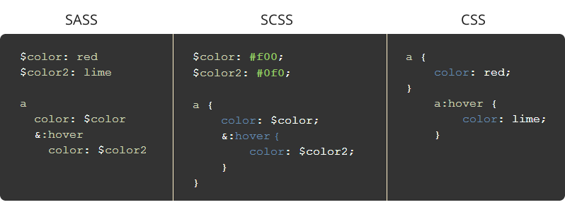
CSS y SASS
Angular acepta no sólo .css como hojas de estilo, también acepta .scss.
Podemos crear archivos .scss en nuestro proyecto sin problemas, pero podemos también definir este formato como el predefinido al crear una aplicación:
ng new my-app --style=scss
Podemos definir con la etiqueta style no sólo archivos scss sino también sass.
¿Pero cual es la diferencia?
Notes:
Setear como formato predefinido scss tras crear la app:
ng set defaults.styleExt scss → Edita angular.json para cambiar sus defaults a scss pero NO cambia los .css a .scss
Si da error Value cannot be found: ng config schematics.@schematics/angular:component.styleext scss
Cambiar ajustes angular-cli para crear por defecto .scss sin el flag:
ng config --global defaults.styleExt=scss

Slide 24
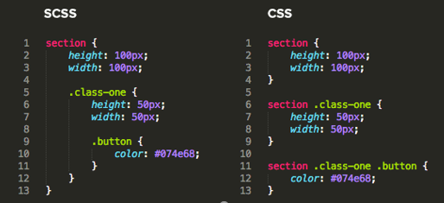
CSS y SASS
SASS y SCSS son preprocesadores que ofrecen herramientas muy cómodas que CSS aún no tiene implementadas:
Podemos crear variables para evitar código repetido mediante el símbolo $.
También podemos anidar clases en SASS y SCSS de manera similar a un HTML.
SASS y SCSS también nos permiten utilizar operadores matemáticos.
Notes:
Once you start tinkering with Sass, it will take your preprocessed Sass file and save it as a normal CSS file that you can use in your website.

Slide 25
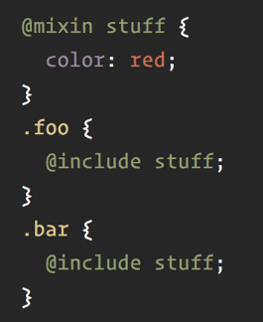
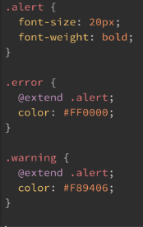
CSS y SASS
Los Mixin en SCSS y SASS nos permiten simplificar código tedioso, creando grupos de declaraciones de estilo que luego podemos incluir en cualquier otro.
Por último, también nos ofrece la posibilidad de heredar una clase en otra. De esta manera evitamos código repetido, editando o añadiendo a la clase heredada.
Notes:
Además de todo esto, SCSS y SASS ofrecen otras herramientas más complejas como:
@if @else: condicionales
@for for loop, para crear sets de estilos
@while parecido al for loop, while loop para crear set de estilos
Partials: archivos parciales que podemos incluir en otros archivos

Slide 26
Funciones del DOM mas utilizadas en Angular
(click):
Evento disparado cada vez que hagamos click sobre el elemento.
(change):
Evento disparado cada vez que el valor de un Input o Select varía.
(submit):
Evento disparado al completar un formulario.
(blur):
Evento disparado cada vez que deseleccionamos un elemento.
Notes:
Ejercicio: Piedra-Papel-Tijera
Utilizar (click) para elegir, con una imagen, qué elegimos

Slide 27

Directivas mas utilizadas en Angular
*ngFor: Directiva estructural para repetir un array en el front.
Ejemplo:
*ngIf: Elimina o añade contenido al DOM según una condición booleana.
Ejemplo: <p *ngIf=“variable”>Este párrafo aparece según condicion</p>

Slide 28

Directivas mas utilizadas en Angular
[hide]: Oculta código HTML. A diferencia de ngIf, sigue estando en el DOM.
Ejemplo: <div [hidden]=“variable"><p>Este párrafo se esconde ségún condición</p></div>
[ngClass]: Añade clases dependiendo de una condición
Ejemplo: <p [ngClass]="{‘redColor': miColor == 'red'}">{{miColor}}</p>
[ngStyle]: Añade un estilo pudiendo utilizar variables.
Ejemplo: <p [ngStyle]="{'color': miColor}">{{miColor}}</p>
ngSwitch: Muestra un apartado u otro dependiendo de su valor.
Ejemplo:

Slide 29
Data Binding
Angular nos permite vincular una variable en un componente con su plantilla .html y actualizar la vista de manera automática.
Ejemplo: <p> Estamos desarrollando en {{name}}</p>
En este caso, la variable ‘name’ toma el valor ‘Angular’.
Si en el código actualizamos el valor de la variable, ¡cambiará también inmediatamente en la vista .html!
También podemos utilizar esta asociación en cualquier atributo de una etiqueta .html.
Ejemplo: <input [value]=“name”/>
Aunque podemos utilizar también ‘{{name}}’, observa que es más adecuado y limpio de esta manera.

Slide 30
Data Binding
¿Y si queremos que el usuario pueda cambiar el valor de una variable desde nuestro .html?
En nuestro AppModule vamos a importar FormsModule.
Esto nos permite utilizar la directiva “ngModel”. ¡Ahora podemos utilizar esta asociación bidireccional!
Si modificamos el valor de una propiedad en la vista, el valor también se actualiza en nuestro controlador, y viceversa.
Ejemplo: <input [(ngModel)]=“name”/>
¡También podemos utilizar esta asociación con la propiedad de un objeto!
Ejemplo: <input [(ngModel)]=“alumno.nombre”/>
Notes:
Ejercicio:
Conversor de kelvin a Celsius y Fahrenheit.
Utilizar ngModel y (change) para recalcular temperaturas inmediatamente
Añadir botón (click) para reiniciar a 0ºC.
Añadir propertyBinding [src] para mostrar img sol si ºC > 30, o una nube si no

Slide 31
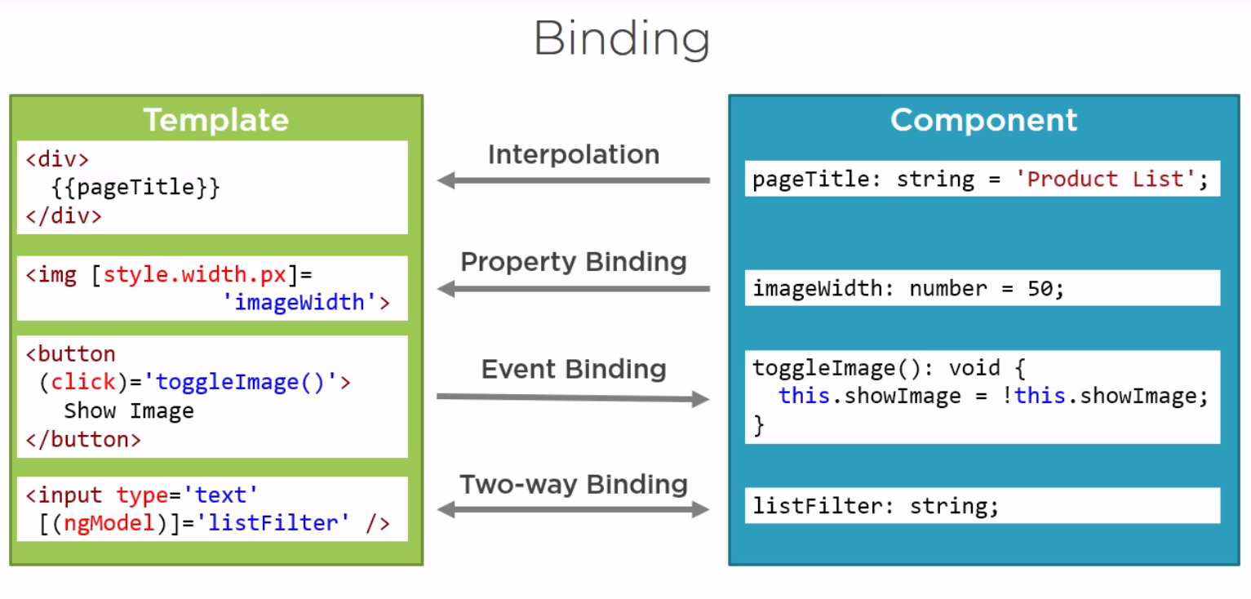
Data Binding

Slide 32
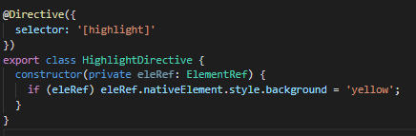
Directivas personalizadas
También podemos crear nuestras propias directivas y utilizarlas en toda la aplicación.
Ejecutamos con Angular CLI en nuestra aplicación el comando:
ng generate directive nombreDirectiva
Nuestra directiva puede hacer referencia al elemento donde la inyectamos:
constructor(private eleRef: ElementRef)
¡Es importante que esté declarada en nuestro módulo principal!
Notes:
Angular CLI SUELE declarar la directiva en nuestro módulo.
Otra práctica adecuada es crear un módulo de directivas e importar el módulo a parte (orden y modularidad) → A hacer tras explicar cómo crear nuevos módulos junto con los Pipe

Slide 33
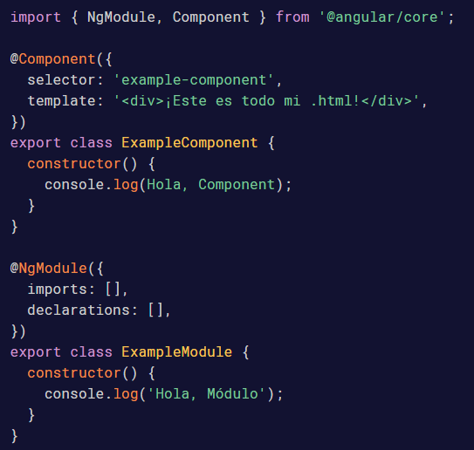
Decoradores en Angular
Ya hemos visto algunos, ahora vamos a entenderlos:
Decoradores de clase: @Component y @NgModule
Decoradores de propiedades: @Input y @Output
Decoradores de métodos: @HostListener
Decoradores de parámetros: @Inject

Slide 34
Decoradores de clase
NgModule:
Declara una clase como módulo de Angular.
Nos permite editar la configuración de los elementos importados.
Opciones de configuración habituales:
Providers: Objetos inyectables disponibles en el módulo.
Declarations: Componentes, directivas y pipes que pertenecen al módulo.
Imports: Set de módulos disponibles para este módulo.
Exports: Elementos importables en otros módulos.
Component:
Declara una clase como componente de Angular.
Nos permite editar la configuración de nuestro componente.
Debe pertenecer a un NgModule antes de estar disponible en nuestra app.
Opciones de configuración habituales:
Selector: El nombre de la directiva para instanciarla en nuestras vistas.
Template/TemplateURL: Plantilla HTML a usar o ruta a su fichero.
Styles/StyleUrls: Estilos CSS a usar o ruta a su fichero.
Notes:
Component:
changeDetectionThe change-detection strategy to use for this component.
viewProvidersDefines the set of injectable objects that are visible to its view DOM children. See example.
moduleIdThe module ID of the module that contains the component. The component must be able to resolve relative URLs for templates and styles. SystemJS exposes the __moduleName variable within each module. In CommonJS, this can be set to module.id.
templateUrlThe relative path or absolute URL of a template file for an Angular component. If provided, do not supply an inline template using template.
templateAn inline template for an Angular component. If provided, do not supply a template file using templateUrl.
styleUrlsOne or more relative paths or absolute URLs for files containing CSS stylesheets to use in this component.
stylesOne or more inline CSS stylesheets to use in this component.
animationsOne or more animation trigger() calls, containing state() and transition() definitions. See the Animations guide and animations API documentation.
encapsulationAn encapsulation policy for the template and CSS styles. One of:
ViewEncapsulation.Native: Deprecated. Use ViewEncapsulation.ShadowDom instead.
ViewEncapsulation.Emulated: Use shimmed CSS that emulates the native behavior.
ViewEncapsulation.None: Use global CSS without any encapsulation.
ViewEncapsulation.ShadowDom: Use Shadow DOM v1 to encapsulate styles.
interpolationOverrides the default encapsulation start and end delimiters ({{ and }})
entryComponentsA set of components that should be compiled along with this component. For each component listed here, Angular creates a ComponentFactory and stores it in the ComponentFactoryResolver.
preserveWhitespacesTrue to preserve or false to remove potentially superfluous whitespace characters from the compiled template. Whitespace characters are those matching the \s character class in JavaScript regular expressions. Default is false, unless overridden in compiler options.
NgModule:
providersThe set of injectable objects that are available in the injector of this module.
declarationsThe set of components, directives, and pipes (declarables) that belong to this module.
importsThe set of NgModules whose exported declarables are available to templates in this module.
exportsThe set of components, directives, and pipes declared in this NgModule that can be used in the template of any component that is part of an NgModule that imports this NgModule. Exported declarations are the module's public API.
entryComponentsThe set of components to compile when this NgModule is defined, so that they can be dynamically loaded into the view.
bootstrapThe set of components that are bootstrapped when this module is bootstrapped. The components listed here are automatically added to entryComponents.
schemasThe set of schemas that declare elements to be allowed in the NgModule. Elements and properties that are neither Angular components nor directives must be declared in a schema.
idA name or path that uniquely identifies this NgModule in getModuleFactory. If left undefined, the NgModule is not registered with getModuleFactory.
jitIf true, this module will be skipped by the AOT compiler and so will always be compiled using JIT.

Slide 35
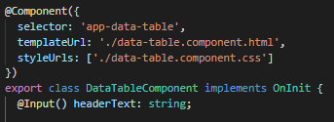



Decoradores de propiedad
Nos permiten decorar propiedades específicas de nuestras clases o crear nuevos eventos para ser escuchados.
@Input:
Nos permite asociar una variable en un componente con un valor en la directiva.
@Output:
Emite datos desde una directiva hacia su padre, normalmente como evento.
Notes:
When you use @Output(), edit these parts of your app:
The child component class and template
The parent component class and template
@ViewChild is also a property decorator. It allows to save a reference of a DOM element

Slide 36
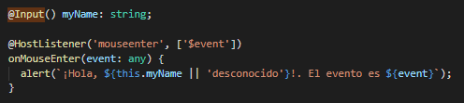
Decoradores de método
Parecidos a los decoradores de propiedad, nos permiten añadir funcionalidad a los métodos de nuestro componente.
@HostListener:
Nos permite asociar un evento del DOM a una función.
Especialmente útil en directivas.
Nos evita manipular directamente elementos del DOM.

Slide 37
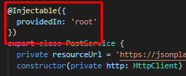

Decoradores de parámetros
Nos permiten modificar el cómo nuestro framework inyecta dependencias al añadir parámetros al constructor de nuestra clase.
@Inject:
Nos permite decirle a Angular con qué valor queremos inicializar un parámetro.
Utilizado especialmente con Servicios.
Contrapartida de @Injectable.
Notes:
Ejercicio: HighlightDirective
Crear directiva que en mouseEnter resalte el fondo de un elemento con un color
Al salir, el highlight debe desaparecer.
Extender directiva con @Input para que acepte un color desde el .html y, si no se declara, coja uno por defecto

Slide 38
Pipes en Angular
En términos sencillos, los ‘pipes’ nos permiten transformar los valores interpolados por Angular en nuestra plantilla HTML.
Angular viene con varios pipes por defecto para las transformaciones más habituales:
Date: Nos permite modificar el formato de fecha.
Decimal: Transforma números en strings.
Currency: Nos permite formatear un número a distintas monedas como euros o dólares.
Json: Convierte la variable a su representación JSON.
LowerCase / UpperCase: Cambia todo un string a mayúsculas o minúsculas
TitleCase: Cambia todo un string a formato título
Ejemplo:
{{valueDate | date: 'dd/MM/yyyy'}} → 02/10/2019
Notes:
Formato título: primera letra mayúscula y resto minúscula de cada palabra. Palabras delimitadas por espacios en blanco
valueDate: (Wed Oct 02 2019 12:32:58 GMT+0200 (hora de verano de Europa central))

Slide 39
Creando un nuevo módulo
Dividir nuestra aplicación en múltiples módulos en una buena práctica. Esto nos permite reducir la carga de nuestra aplicación en ciertos puntos, así como el organizarla mejor.
Vamos a crear un nuevo módulo para todos nuestros pipes personalizados:
Ejecutamos con Angular CLI en nuestra aplicación el comando:
ng generate module nombreModulo
Todos los pipes que creemos tendremos que declararlos y exportarlos desde este módulo.
¡Es importante que el nuevo módulo esté importado en nuestro módulo principal!
Notes:
Ejercicio refactorización:
Crear nuevo módulo para las directivas, declarar y exportar las directivas personalizadas desde él, e importarlo en app.module.

Slide 40
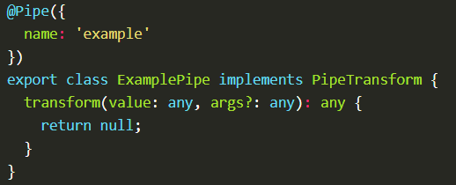
Construyendo un Pipe personalizado
Ejecutamos con Angular CLI en nuestra aplicación el comando:
ng generate pipe nombrePipe
Esto creará un nuevo pipe, ¡pero si lo usamos tan cual la variable será null!
Una pipe necesita un valor a modificar, y acepta otros parámetros opcionales para transformar dicho valor.
Notes:
Ejemplo Pipe elevar a n Potencia:
@Pipe({name: exponential'})
export class ExponentialPipe implements PipeTransform {
transform(value: number, exponent?: number): number {
return Math.pow(value, isNaN(exponent) ? 1 : exponent);
}
}
Uso: {{ 2 | exponential:10 }} → formats to: 1024
Ejercicio: Crear pipe que reemplace espacios en blanco de un texto

Slide 41
Servicios en Angular
Un servicio es una instancia singleton con lógica reutilizable en toda nuestra aplicación.
Un componente define la lógica necesaria para las operaciones en nuestra vista. Un servicio ofrece la lógica necesaria para operaciones reutilizables por distintos componentes:
Peticiones HTTP.
Almacenamiento de datos a compartir por distintos componentes.
Operaciones con datos reutilizables
Ejecutamos con Angular CLI en nuestra aplicación el comando:
ng generate service nombreService
Notes:
Ejercicio: Crear service con objetos mockup.
Inyectar servicio en un componente y recoger/añadir objetos al service.
Comprobar desde varios componentes cómo se comparten

Slide 42
Environments
Angular nos da la posibilidad de establecer configuraciones distintas para distintos entornos, como ‘develop’ o ‘production’.
Por defecto estamos utilizando el perfil de desarrollo. Podemos cambiar esto con el flag ‘- -prod’.
Ejemplos: ng serve -- prod / ng build -- prod
Archivos importantes:
Carpeta environments: Aquí podemos encontrar las distintas variables de entorno.
angular.json: Aquí declaramos nuevas configuraciones si creamos un nuevo entorno.
Notes:
Build/serve con nuevos entornos: ng build –configuration=newEnvironment
This means that when you build your production configuration (using ng build --prod or ng build --configuration=production), the src/environments/environment.ts file is replaced with the target-specific version of the file, src/environments/environment.prod.ts.
You can add additional configurations as required. To add a staging environment, create a copy of src/environments/environment.ts called src/environments/environment.staging.ts, then add a staging configuration to angular.json:
Angular.json:
"configurations": {
"production": { ... },
"staging": {
"fileReplacements": [
{
"replace": "src/environments/environment.ts",
"with": "src/environments/environment.staging.ts“
}
] }
}

Slide 43
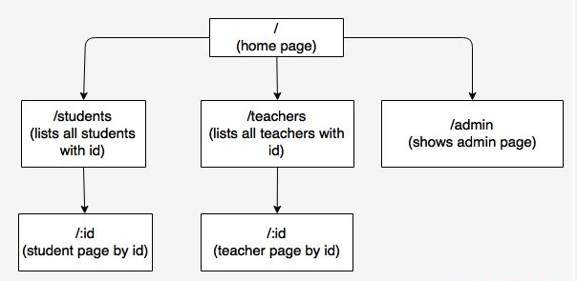
Rutas en Angular
Estamos trabajando en una aplicación SPA. Entonces, ¿cómo utilizamos la barra de navegación para movernos entre las distintas páginas?
El Router de Angular nos permite imitar el modelo clásico:
Interpreta las rutas del navegador para cargar componentes y vistas.
Permite pasar parámetros opcionales para cargar datos asociados.
Registra la actividad del router para poder utilizar el historial de navegación.

Slide 44
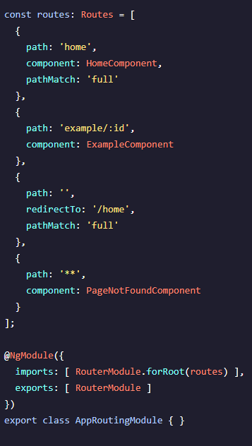
Rutas en Angular
Empezaremos creando un módulo, app-routing, en el que importaremos RouterModule y Routes del directorio ‘@angular/router’.
Crearemos una constante de tipo Routes, donde definiremos el array de rutas de nuestra aplicación.
Importamos las rutas desde nuestro módulo.
Importamos el módulo de rutas en el módulo principal.
Notes:
importaremos:
import { Routes, RouterModule } from '@angular/router';
En segundo lugar configuraremos en una constante nuestras rutas:
const routes: Routes = [{path: '', component: HomeComponent},{path: 'usuario', component: UsuarioComponent},];
Most routing applications should add a <base> element to the index.html as the first child in the <head> tag to tell the router how to compose navigation URLs.
If the app folder is the application root, as it is for the sample application, set the href value exactly as shown here.
EXTRA:
The :id in the second route is a token for a route parameter. In a URL such as /hero/42, "42" is the value of the id parameter. The corresponding HeroDetailComponent will use that value to find and present the hero whose id is 42. You'll learn more about route parameters later in this guide.
The empty path in the third route represents the default path for the application, the place to go when the path in the URL is empty, as it typically is at the start. This default route redirects to the route for the /heroes URL and, therefore, will display the HeroesListComponent.
The ** path in the last route is a wildcard. The router will select this route if the requested URL doesn't match any paths for routes defined earlier in the configuration. This is useful for displaying a "404 - Not Found" page or redirecting to another route.
The order of the routes in the configuration matters and this is by design. The router uses a first-match wins strategy when matching routes, so more specific routes should be placed above less specific routes.

Slide 45
Rutas en Angular
La directiva RouterOutlet marca dónde debemos mostrar el contenido de nuestras rutas:
<router-outlet></router-outlet>
Para crear elementos que nos redirigan a nuevas rutas utilizaremos la directiva RouterLink:
<a routerLink="/home" routerLinkActive="active">Página principal</a>
La directiva RouterLinkActive activa clases CSS según el RouterState (la ruta) en que nos encontremos.
Notes:
The template expression to the right of the equals (=) contains a space-delimited string of CSS classes that the Router will add when this link is active (and remove when the link is inactive). You set the RouterLinkActive directive to a string of classes such as [routerLinkActive]="'active fluffy'" or bind it to a component property that returns such a string.
Active route links cascade down through each level of the route tree, so parent and child router links can be active at the same time. To override this behavior, you can bind to the [routerLinkActiveOptions] input binding with the { exact: true } expression. By using { exact: true }, a given RouterLink will only be active if its URL is an exact match to the current URL.

Slide 46

Parámetros en rutas
Vamos a crear un nuevo componente que nos muestre toda la información de un objeto particular:
El parámetro que queremos recoger lo marcaremos en nuestra ruta precedido de dos puntos.
En nuestro routerLink pasaremos el parámetro indicado:
En nuestro service creamos una función que nos devuelva el objeto que queremos coincidente con el valor del parámetro.
Recogemos el parámetro en el controlador usando ActivatedRoute y ParamMap.
Notes:
Para recoger el parámetro de la ruta necesitaremos importar ActivatedRoute
Import { ActivatedRoute} from '@angular/router';
constructor(private route: ActivatedRoute) {
Console.log(this.route.snapshot.paramMap.get(‘id));
}
En la configuración de la ruta indicaremos el nombre del parámetro:
{path: 'usuario/:id', component: UsuarioComponent}
Asi pasaremos el parámetro en el routerLink
<a [routerLink]=“[‘/usuario’, id]”>Usuario</a>
Función service:
getStudent(id: number): Observable<Alumno> {
return of(this.students.find(student => student.id === id));
}
Para poder navegar a cualquier lugar de la aplicación desde una función, por ejemplo el hacer un botón para volver a atrás utilizaremos la dependencia Router.
import { Router } from '@angular/router';
onBack(){
this.router.navigate(["/"]);
}

Slide 47
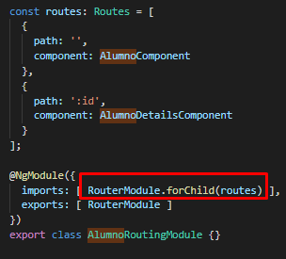
Lazy Loading
Por defecto en Angular, cuando cargamos nuestra aplicación también cargamos todos los módulos sean o no necesarios. Esto es contraproductivo en aplicaciones grandes con rutas agrupables.
Vamos a agrupar nuestras distintas vistas en módulos:
Creamos un módulo y un módulo de rutas por entidad.
En el módulo, declaramos sus componentes e importamos el módulo de rutas, además de cualquier dependencia como FormsModule.
En el módulo de rutas, definimos la constante de rutas y la importamos en su routingModule.

Slide 48
Lazy Loading
Hemos creado los módulos necesarios para una entidad, y ahora tenemos que inyectar sus rutas en el módulo principal del Router:
Añadimos una ruta en AppRouting, pero en lugar de definir un componente utilizaremos la propiedad loadChildren.
El path que definamos será la primera ruta (path: ‘ ’) de nuestro nuevo módulo. Cualquier otra ruta en este módulo será una ruta hijo.
¡Cuidado! Un mismo componente no puede estar declarado en dos módulos distintos.
Notes:
Hemos creado los módulos necesarios para una entidad, y ahora tenemos que inyectar sus rutas en el módulo principal del Router.
Añadimos una ruta en AppRouting, pero en lugar de definir un componente utilizaremos la propiedad loadChildren.
El path que definamos será la primera ruta (path: ‘ ’) de nuestro nuevo módulo. Cualquier otra ruta en este módulo será una ruta hijo.

Slide 49

Lazy Loading
Hemos creado los módulos necesarios para una entidad, y ahora tenemos que inyectar sus rutas en el módulo principal del Router.
Añadimos una ruta en AppRouting, pero en lugar de definir un componente utilizaremos la propiedad loadChildren.
El path que definamos será la primera ruta (path: ‘ ’) de nuestro nuevo módulo. Cualquier otra ruta en este módulo será una ruta hijo.
¡No podemos tener el mismo componente declarado en dos módulos distintos!

Slide 50
Formularios en Angular
Los formularios son bastante habituales en tareas relacionados con datos, por lo que es importante crear una experiencia sencilla e intuitiva para el usuario.
Las principales herramientas que necesitaremos para crear formularios son:
Two-Way Data Binding: Usaremos ngModel para leer y escribir sobre los distintos inputs.
Validación de los distintos inputs: ¿El nombre tiene suficientes caracteres, el email tiene el formato adecuado, la contraseña cumple con el formato requerido?
Gestión de errores: Mostrar al usuario qué datos tiene que corregir, bloquear ciertas acciones hasta que el formulario sea válido.

Slide 51
Formularios en Angular
Crearemos un nuevo componente para nuestro formulario.
En su plantilla .html, utilizaremos el elemento ‘<form>’, lo que nos permitirá acceder a propiedades de FormsModule.
Recuerda que este módulo lo hemos inyectado en nuestro módulo para utilizar, entre otros, ngModel.
Añadiremos una variable de plantilla a esta etiqueta con el nombre de nuestro formulario, y lo asociamos a la directiva ngForm:
<form #miFormulario=“ngForm”></form>
Nuestro formulario creará un nuevo objeto de una clase. Crearemos varios campos <input> con ngModel, para rellenar las distintas propiedades del objeto.
Notes:
EXTRA: The NgForm directive
What NgForm directive? You didn't add an NgForm directive.
Angular did. Angular automatically creates and attaches an NgForm directive to the <form> tag.
The NgForm directive supplements the form element with additional features. It holds the controls you created for the elements with an ngModel directive and name attribute, and monitors their properties, including their validity. It also has its own valid property which is true only if every contained control is valid.
EXTRA Inputs:
Each input element has an id property that is used by the label element's for attribute to match the label to its input control.
Each input element has a name property that is required by Angular forms to register the control with the form.

Slide 52
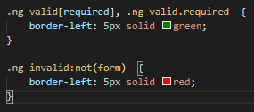
Formularios en Angular
NgModel también nos permite saber el estado de un input, ya que añade clases CSS especiales de Angular a cada elemento al editarlo:
ng-touched / ng-untouched: True / False si el input ha sido clickado.
ng-dirty / ng-pristine: True / False si el valor del input ha cambiado.
ng-valid / ng-invalid: True / False si el valor del input es válido.
¡Podemos informar al usuario de cuándo los datos son válidos o no aprovechándonos de estas clases!
Notes:
.ng-invalid:not(form) Selecciona todos los elementos de un formulario inválido, pero nunca el formulario entero en sí

Slide 53

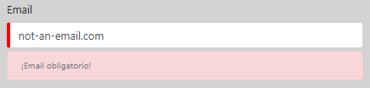
Formularios en Angular
Podemos también mostrar nuevos elementos en nuestro DOM gracias a las directivas [hidden] y variables de plantilla.
Notes:
EXTRA: Why "ngModel"?
A directive's exportAs property tells Angular how to link the reference variable to the directive. You set name to ngModel because the ngModel directive's exportAs property happens to be "ngModel".

Slide 54
Formularios en Angular
Podemos acceder a distintos métodos y propiedades del formulario mediante su variable de plantilla o referenciándolo en nuestro componente:
A un formulario también podemos asociarle una función a su evento ‘submit’:
Y también podemos deshabilitar elementos según el estado del formulario:
Notes:
Metodos y propiedades ngForm:
.errors, .invalid/.valid/.pristine, .onSubmit()/.onReset(), .reset()
@ViewChild: Decorador, detecta el primer elemento o directiva en el DOM coincidente con el selector

Slide 55
Validación en Formularios
Ya hemos visto cierta forma de validación mediante el estado de un input. Esto es algo fundamental en la creación de formularios.
Angular nos ofrece distintas directivas para validación:
required: El input debe tener cualquier valor no vacío.
requiredTrue: El input debe tener un valor True. Normalmente usado en checkbox.
minLength/maxLength: El valor del input debe tener una longitud > minLength y longitud < maxLength.
pattern: El valor del input debe coincidir con el RegEx que declaremos.
email: El valor del input debe coincidir con un RegEx de email estándar.
Cualquier input que utilice estas directivas tendrá estado ‘invalid’ cuando las condiciones no se cumplan.
Notes:
RegEx: Regular Expression, secuencia de caracteres que define un patrón. Ejemplo: <input pattern="[a-zA-Z ]*"> → el input acepta a-z, A-Z, y espacios, pero no comas o puntos, & o números
minLength y maxLength como directivas se usan TODO MINÚSCULA

Slide 56
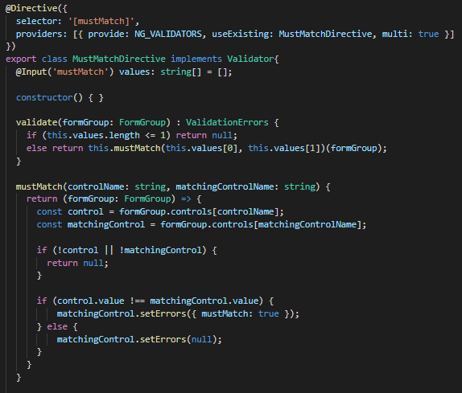
Validación en Formularios
También podemos crear nuestras propias validaciones, como directivas.
NG_VALIDATORS es un proveedor de validadores.
Implementamos la interfaz Validator y su función validate().
Hacemos .setError con el código de nuestra directiva. Esto permite:
<div *ngIf=“confirmEmail.errors.mustMatch">
Passwords must match</div>
Notes:
Utilizamos la directiva no con un único formControl sino con todo el formGroup. Hacemos esto para tener una referencia del formulario y de todos sus controles.
Así podemos buscar los dos controles que tenemos que comparar por nombre, en nuestro ejemplo email y confirmEmail.
Después de esto, comparamos los values de ambos inputs y si no son el mismo seteamos el error con nuestro código.
El primer return null y el segundo están creados para no causar problemas con la directiva al inicializar el formulario o al usar erróneamente la directiva.
EJERCICIO: Crear nueva directiva minValue para inputs numéricos. Crear módulo de directivas.
EXTRA: Reactive Forms:
ngOnInit(): void {
this.heroForm = new FormGroup({
'name': new FormControl(this.hero.name, [ Validators.required, Validators.minLength(4)]),
'alterEgo': new FormControl(this.hero.alterEgo),
'power': new FormControl(this.hero.power, Validators.required)
});
}
get name() { return this.heroForm.get('name'); }
get power() { return this.heroForm.get('power'); }
The name control sets up two built-in validators—Validators.required and Validators.minLength(4)—and one custom validator, forbiddenNameValidator. For more details see the Custom validators section in this guide.
As these validators are all sync validators, you pass them in as the second argument.
Support multiple validators by passing the functions in as an array.
This example adds a few getter methods. In a reactive form, you can always access any form control through the get method on its parent group, but sometimes it's useful to define getters as shorthands for the template.
<form [formGroup]="profileForm">
<label>
First Name:
<input type="text" formControlName="firstName">
</label>
<label>
Last Name:
<input type="text" formControlName="lastName">
</label>
</form>

Slide 57
HTTP en Angular
Vamos a crear un servicio HTTP en nuestra aplicación para hacer peticiones a un servidor externo, pero antes es importante responder una pregunta.
¿Qué es una API REST?
Se denomina así a la arquitectura de comunicación front-back que es:
Client-Server: Separa la interfaz de usuario del almacenamiento de datos.
Sin estados: Toda petición al servidor incluirá toda la información necesaria.
Cacheable: Permite cachear peticiones para respuestas más rápidas.
Interfaz uniforme: Simplifica la estructura del sistema, facilitando la identificación y manipulación de sus recursos.
Sistema por capas: Capas jerárquicas separan el comportamiento de los componentes del servidor para evitar interacciones no deseadas.
Código bajo demanda: Permiten añadir funcionalidad mediante applets y scripts.
Notes:
Applets: a very small application, especially a utility program performing one or a few simple functions.
Client — the client is the person or software who uses the API. It can be a developer, for example you, as a developer, can use Twitter API to read and write data from Twitter, create a new tweet and do more actions in a program that you write. Your program will call Twitter’s API. The client can also be a web browser. When you go to Twitter website, your browser is the client who calls Twitter API and uses the returned data to render information on the screen.
Resource — a resource can be any object the API can provide information about. In Instagram’s API, for example, a resource can be a user, a photo, a hashtag. Each resource has a unique identifier. The identifier can be a name or a number.

Slide 58
HTTP en Angular
Para hacer peticiones HTTP en Angular, primero importaremos en nuestro app.module el HttpClientModule de ‘@angular/common/http’.
Una vez lo tengamos importado, crearemos un service donde vamos a utilizar la dependencia HttpClient de ‘@angular/common/http’.
HttpClient nos permite acceder a los métodos habituales CRUD:
POST: Crear un recurso en el servidor.
GET: Obtener un recurso del servidor.
PUT: Actualizar un recurso del servidor.
DELETE: Eliminar un recurso del servidor.
Apuntaremos a un endpoint en nuestro servidor, mandando los parámetros necesarios, y actuaremos siempre mediante observables.
Notes:
ENDPOINT: URL de un servidor desde la que nuestra API solicita cierto recurso para el cliente.
Mandar parámetros por body: this.http.post<any>(`${this.resourceUrl}`, alumno, {observe: ‘response’})
Mandar parámetros por url: this.http.get<any>(`${this.resourceUrl}/{$id}`, {observe: ‘response’})
Observe Response:
The response body doesn't return all the data you may need. Sometimes servers return special headers or status codes to indicate certain conditions that are important to the application workflow.
Tell HttpClient that you want the full response with the observe option.
Why Service?
This example is so simple that it is tempting to write the Http.get() inside the component itself and skip the service. In practice, however, data access rarely stays this simple. You typically need to post-process the data, add error handling, and maybe some retry logic to cope with intermittent connectivity.
The component quickly becomes cluttered with data access minutia. The component becomes harder to understand, harder to test, and the data access logic can't be re-used or standardized.
That's why it's a best practice to separate presentation of data from data access by encapsulating data access in a separate service and delegating to that service in the component, even in simple cases like this one.

Slide 59
HTTP en Angular
La principal diferencia con JavaScript en peticiones HTTP es, en contraste a las promesas, los Observable: una herramienta potentísima para lidiar con la programación asincrónica.
Un observable es un método declarativo. Esto significa que declaramos la función pero no se ejecuta hasta que nos suscribamos a ella.
Una vez suscritos el observable enviará notificaciones, mediante un objeto observador, hasta que su función se complete o nos desuscribamos.
La idea es que el Observable recibe y emite muchos eventos. Es lazy, por defecto no emite nada y sólo recibe peticiones.
Además es cancelable y soporta operadores funcionales: map, filter, reduce...
Notes:
Ejercicio: Adaptar nuestro service de alumnos para que las peticiones sean observables
Ejercicio 2: Crear post.service.ts con peticiones get post delete put a jsonplaceholder y ver el resultado que obtenemos. Forzar fallos.

Slide 60
Errores HTTP
¿Qué pasa si nuestra petición HTTP no tiene éxito? ¡HttpClient nos devuelve un objeto con código de error!
Podemos lidiar con estos errores añadiendo un segundo método en nuestra suscripción al service.
También podemos lidiar con estos errores mediante un pipe en nuestro service:
Creamos una función que acepte como parámetro un objeto de tipo HttpErrorResponse.
Comprobamos si el error es un ErrorEvent o una respuesta HTTP para distinguir fallos en el front o el back-end.
La función tendrá return del método throwError() con la respuesta que queramos mandar a nuestra suscripción.
Añadimos a nuestra petición HTTP un .pipe mediante el método catchError(nuestraFunc).
Notes:
EXTRA: También podemos añadir retry(3) en el pipe para intentar hasta 3 veces una petición HTTP
Códigos de error HTTP:
1xx: Información
2xx: Éxito (200: OK, 201: Creado…)
3xx: Acciones adicionales necesarias, habitualmente redirecciones a nuevos endpoints
4xx: Error de cliente (400: bad Request, 401: sin permisos, 403: permisos insuficientes, 404: url no encontrada, 405: método http inválido)
5xx: Error de servidor (500: error interno del servidor, 501: sin implementar)

Slide 61
Router Guards
En ocasiones querremos limitar el acceso a nuestra aplicación. Vamos a ver cómo hacer esto con un pequeño servicio de login.
Para lidiar con esto utilizaremos Guards en la configuración de nuestra ruta. Estos pueden devolver tres valores para condicionar el acceso a rutas:
Return true: la navegación hacia dicha ruta continúa.
Return false: la navegación hacia dicha ruta se cancela y el usuario permanece en la que se encuentre.
Return UrlTree: si recibimos un UrlTree, la navegación se cancela y se reinicia la navegación con este.
A veces nuestro Guard necesita trabajar de manera asincrónica. Por eso también podemos utilizar observables y esperar por él para resolver la ruta.
Notes:
The guard might return its boolean answer synchronously. But in many cases, the guard can't produce an answer synchronously. The guard could ask the user a question, save changes to the server, or fetch fresh data. These are all asynchronous operations. Accordingly, a routing guard can return an Observable<boolean> or a Promise<boolean> and the router will wait for the observable to resolve to true or false. If the observable does not complete, the navigation will not continue.

Slide 62
Router Guards
Una ruta puede utilizar distintas interfaces de Guards:
CanActivate: para gestionar la navegación hacia una ruta.
CanActivateChild: para gestionar la navegación hacia una ruta hijo.
CanDeactivate: para gestionar la salida de la ruta actual.
Resolve: para gestionar datos antes de activar la ruta.
CanLoad: para gestionar la carga de un módulo.
En nuestro ejemplo utilizaremos CanActivate junto con un nuevo servicio de login. Empezaremos creando dicho servicio, con un usuario mock.
Crearemos una función donde comprobaremos dos inputs del usuario con el nombre y contraseña de dicho usuario para cambiar el boolean que controle si estamos conectados o no.

Slide 63
Router Guards
Crearemos un nuevo componente para gestionar la vista de login, que consultará con este service para permitirnos conectar o no.
Para crear un Guard a nuestra app podemos utilizar el comando:
ng generate guard nombreGuard
Este Guard implementará la interfaz CanActivate, con la función homónima. Importamos también RouterStateSnapshot, de donde obtendremos la ruta actual.
Comprobamos el boolean de nuestro servicio de autentificación. Devolvemos true o false según estemos conectados. Si no lo estamos, almacenamos la url a la que nos dirigíamos en el service y redirigimos a la vista de login.

Slide 64

Router Guards
En nuestro componente de login debemos conectar con el servicio de autentificación navegar a la vista almacenada si corresponde.
Implementamos en nuestro módulo de rutas la opción canActivate en los paths que queramos bloquear con autentificación.

